Slide 1
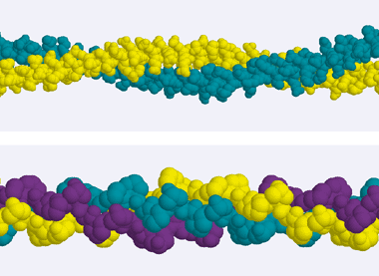
Fibrillāro proteīnu struktūra

Slide 2
Fibrillāro un globulāro proteīnu salīdzinājums
Globulārie
Fibrillārie (Skleroproteīni)
1. Kompakta molekulas forma
2. Šķīstoši ūdenī vai membrānās
3. Otrējā struktūra var būt sarežģīta un sastāvēt no spirālēm, cilpām un virknēm
4. Ceturtējā struktūrā proteīnu molekulas parasti turas kopā ar nekovalentajiem spēkiem
5. Funkcionāli diversi – enzīmi, antivielas, hormoni, utt.
Izstiepta molekulas forma
Nešķīst ne ūdenī ne membrānās
Otrējā struktūra ir vienkārša un sastāv tikai no viena veida (piemēram, tikai α-spirālēm)
Ceturtējā struktūrā proteīnu molekulas parasti turas kopā ar kovalentajiem spēkiem
Funkcionē tikai šūnu vai organisma strukturālajos elementos (kaulos, cīpslās, muskuļos, ādā...)

Slide 3

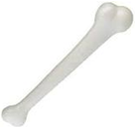
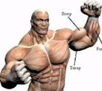
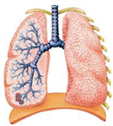

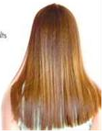


Fibrillārie proteīni
Kollagēni
(kaulos, cīpslās, skrimšļos, ādā)
β-amiloīdi (prioni, Aβ amiloīdi)
Miozīns
(muskuļu šķiedrā)
Elastīni
(asinsvados, plaušās, muskuļu saitēs)
Keratīni
(matos, ādā, nagos)
Fibroīns
(zīds)

Slide 4
Kollagēns
Kollagēns ir izturīgs strukturālais proteīns, sastopams saistaudos – piem. kaulos, skrimšļos, cīpslās, ādā
Dzīvniekos kollagēns ir visizplatītākais proteīns
Kollagēna sekvence sastāv galvenokārt no Gly-X-Y atkārtojumiem, kur X un Y bieži ir prolīns vai hidroksilprolīns
Kollagēna polipeptīdi veido t.s. poliprolīna II tipa spirāli
Trīs poliprolīna spirāles savijas kopā, veidojot trīskāršo spirāli
Cilvēka organismā ir vairāk kā 20 dažādu kollagēna veidu, kuri atšķiras pēc funkcijas, novietojuma audos un aminoskābju sastāva
>90% no cilvēka organismā sastopamā kollagēna ir t.s. I tipa kollagēns – kaulu un cīpslu strukturālā komponente

Slide 5
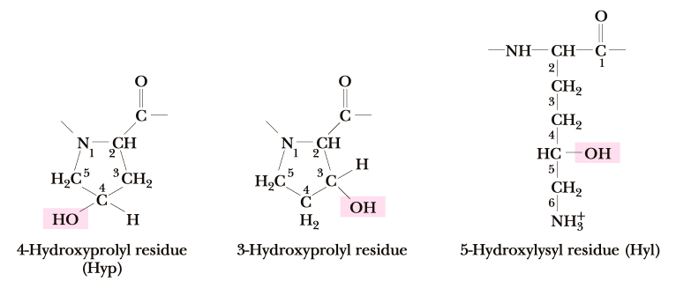
Modificētās aminoskābes kollagēna sastāvā
5- hidroksilizīns (Hyl)
4- hidroksiprolīns (Hyp)
3- hidroksiprolīns
(Retāks nekā Hyp)
Hidroksilgrupas tiek pievienotas pēc proteīna sintēzes
Prolīna un lizīna hidroksilēšanai ir nepieciešma askorbīnskābe – tās deficīts izraisa saslimšanu ar cingu

Slide 6
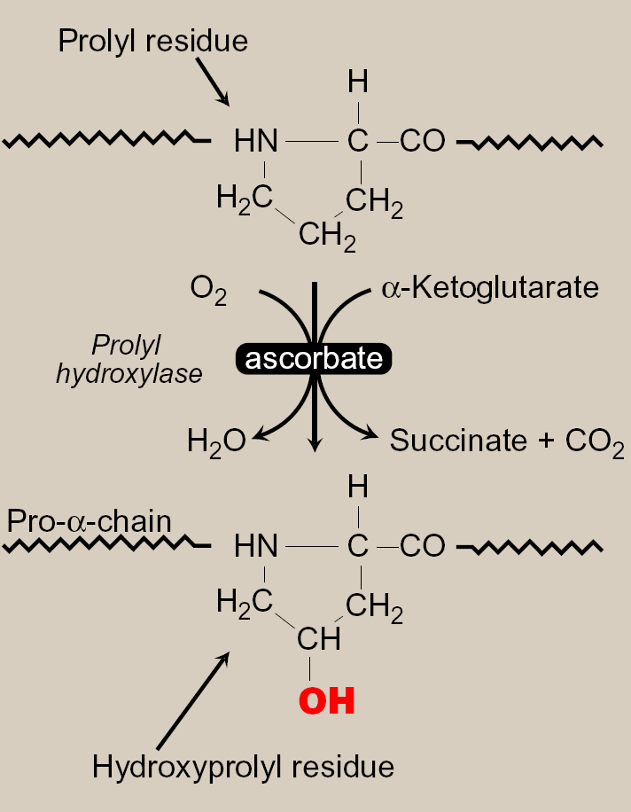
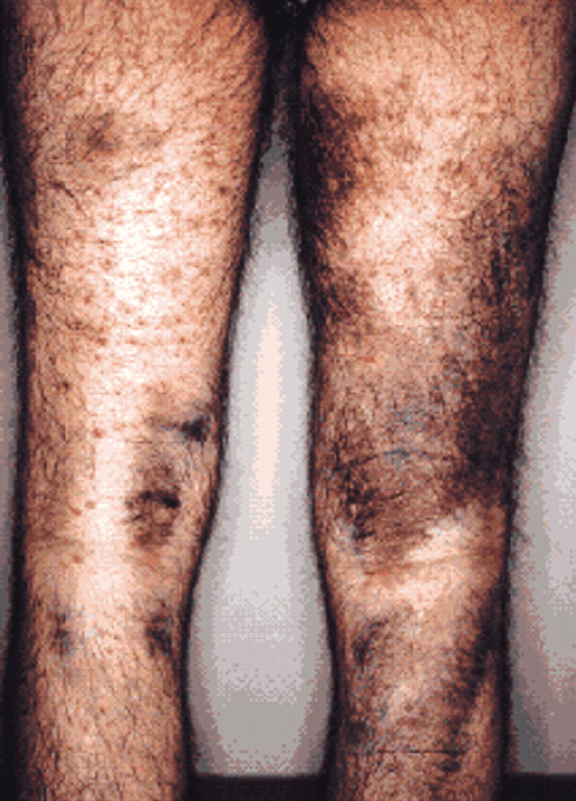
Hyp biosintēze
(Hyl tiek sintezēts līdzīgi)
Askorbīnskābes deficīts
Cinga

Slide 7
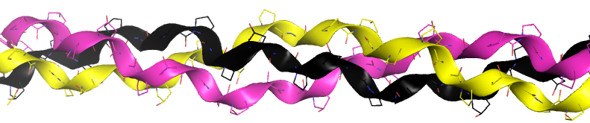
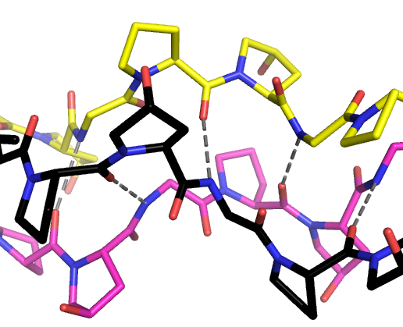
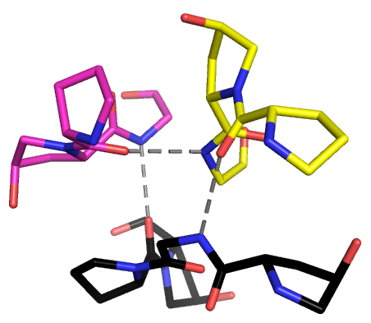
Kollagēna trīskāršā spirāle (tropokollagēns)
Kollagēna polipeptīdi veido t.s. poliprolīna II tipa spirāli (PPS) ar 3 atlikumiem vienā apgriezienā
PPS nav līdzīga α-spirālei, tās iekšienē nav H-saišu un tai ir kreisā vītne
Atsevišķu kollagēna PPS mēdz saukt arī par α-ķēdi (bet tā nav α-spirāle!!)
Trīs α-ķēdes savijas kopā, veidojot trīskāršo labās vītnes superspirāli, kuru stabilizē H-saites starp individuālām PPS
Katrs trešais atlikums ir superspirāles iekšpusē, tur ir maz vietas, tādēļ tas vienmēr ir glicīns
Skats no sāniem
Skats no gala

Slide 8
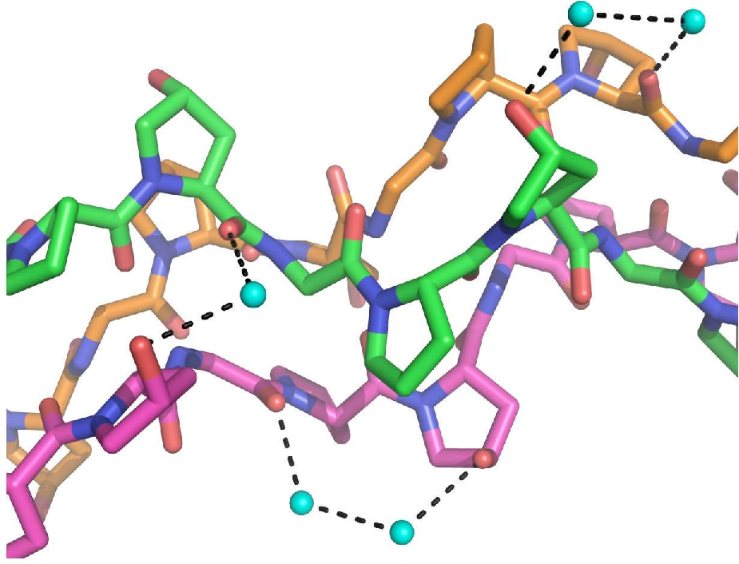
Kāpēc kollagēnā nepieciešams hidroksilprolīns (Hyp)?
Hyp hidroksilgrupa neveido tiešus kontaktus ar pārējo molekulas daļu
Tomēr, H-saites tiek veidotas pastarpināti ar ūdens molekulu palīdzību
Izveidotās saites ir svarīgas kollagēna struktūras stabilizācijā
Hyp
H₂O
H₂O

Slide 9
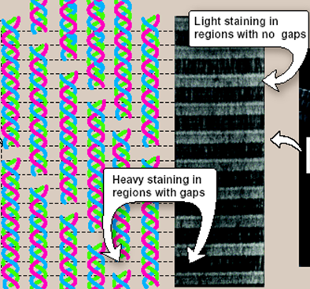
Kollagēna šķiedra
Tropokollagēna molekulas (katra ap 3x1000 aminoskābju) pamīšus pakojas saišķos ar spraugām starp tām
Elektronu mikroskopijā tumšie rajoni atbilst rajoniem starp spraugām

Slide 10
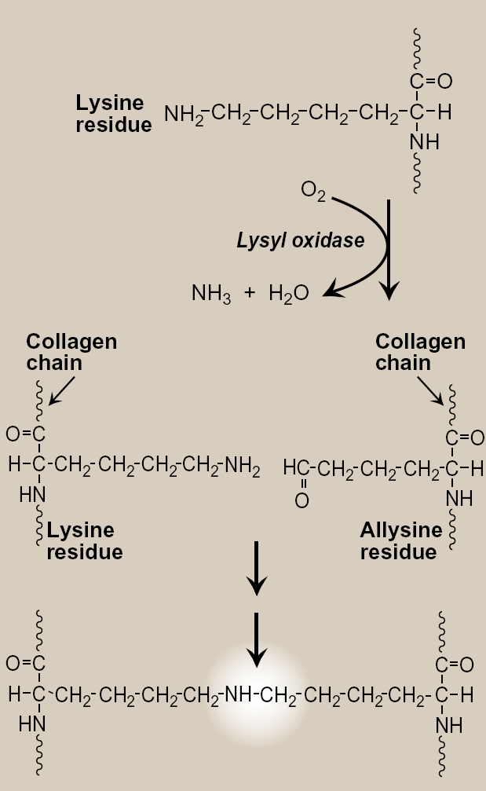
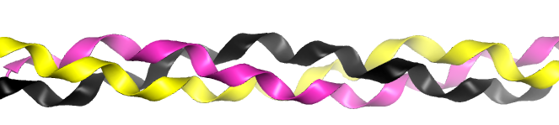
Kovalentās saites kollagēnā
Starp tropokollagēna molekulu lizīna atlikumiem veidojas citiem proteīniem neraksturīgas kovalentās saites
(CH₂)₄
NH
(CH₂)₄

Slide 11
Kollagēna biosintēze
5.
4.
10.
3.
9.
2.
6.
1.
8.
7.
1. Translācija
5. α-ķēžu savienošana ar disulfīdiem
2. Prolīnu un lizīnu hidroksilēšana
9. N- un C- terminālo peptīdu atšķelšana
6. Trīskāršās spirāles izveidošanās
3. C-gala glikozilēšana
10. Kollagēna šķiedras izveide un starplizīnu kovalento saišu veidošanās
4. Dažu hidroksilizīnu glikozilēšana
7.-8. Endocitoze un eksocitoze

Slide 12
Želatīns
Želatīns ir denaturēts kollagēns
Želatīnu iegūst vārot kollagēnu; vēlams vāji skābā vidē
Rezultātā tiek 1) hidrolizētas lizīnu kovalentās saites starp atsevišķām trīskāršajām spirālēm; 2) spirāles atritinās un polipeptīdi izšķīst ūdenī
Šķīdumu atdzesējot, polipeptīdi atkal veido trīskāršo spirāli, tikai tagad tā ir haotiski sazarota, veidojot gēla struktūru

Slide 13
Elastīns
Elastīns ir pēc mehāniskajām īpašībām gumijai līdzīgs proteīns
Sastopams asinsvadu sieniņās, plaušās un muskuļu saitēs
Neveido otrējās struktūras elementus, tikai cilpas
Proteīnu molekulas ir kovalenti savienotas ar īpašām desmozīna saitēm
Sastāv pārsvarā no Ala, Val, Pro, Gly

Slide 14
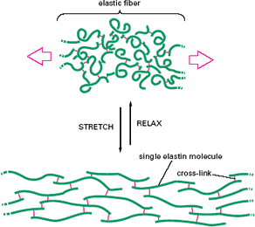
Elastīna struktūra
Sānu ķēdes elastīna cilpās neveido stipras mijiedarbības, tādēļ cilpas var viegli izstiept

Slide 15
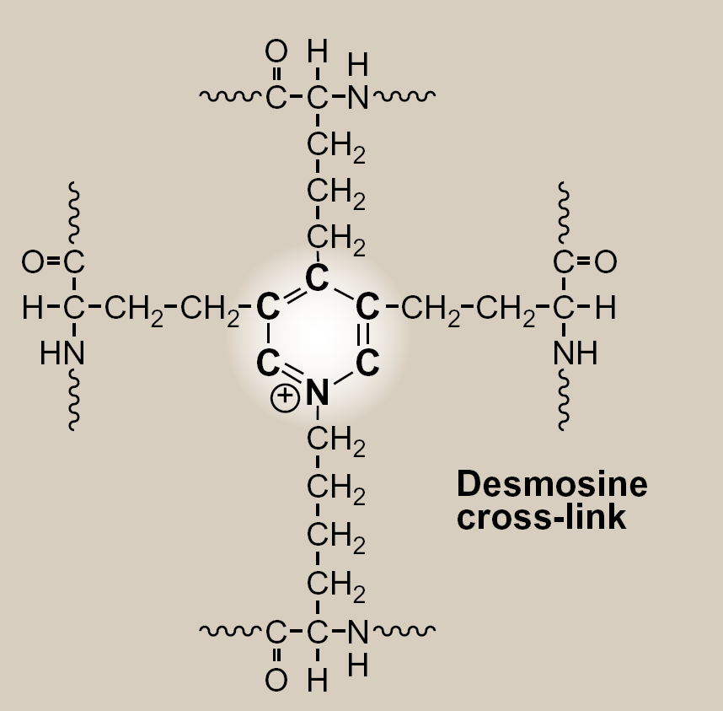
Desmozīna kovalentās saites elastīnā
Veidojas, savienojoties četriem lizīna atlikumiem pēc līdzīga mehānisma kā kollagēna gadījumā

Slide 16
Lizīna
aminooksidāze
Aldolā kondensācija
Desmozīna šķērssaite

Slide 17
Keratīni
Keratīni ir matu, nagu, ragu, spalvu un ādas galvenā sastāvdaļa
α-keratīni ir sastopami pārsvarā zīdītājiem: matos, vilnā, nagos, ragos un ādā. Strukturāli sastāv galvenokārt no α-spirālēm
β-keratīni ir atrodami rāpuļiem un putniem: nagos, zvīņās, knābjos, bruņās un spalvās. Strukturāli sastāv galvenokārt no β-plāksnēm un ir līdzīgi fibroīniem (apskatīti tālāk prezentācijā)
α un it sevišķi β keratīni ir ar augstu cisteīna saturu (līdz pat 30% no visiem atlikumiem), kuri veido kovalentas saites starp otrējās struktūras elementiem

Slide 18
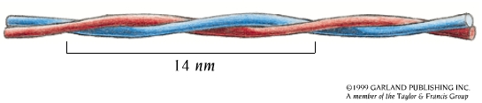
α-keratīnu trešējā struktūra
α-keratīns sastāv no savītās spirāles (leicīna rāvējslēdža)
Spirāles garums var būt vairāki simti aminoskābju
Sastāvā ir pārsvarā hidrofobas aminoskābes un cisteīns, tāpēc α-keratīns ir nešķīstošs

Slide 19
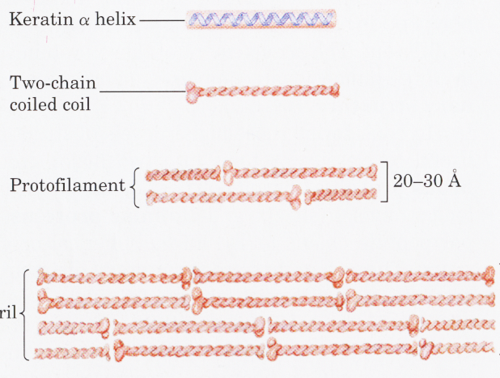
α-keratīnu ceturtējā struktūra
α-spirāle
x 2
Savītā spirāle ar diviem nelieliem globulāriem domēniem abos galos
x 2
Protofilaments
x 2
Fibrilla

Slide 20
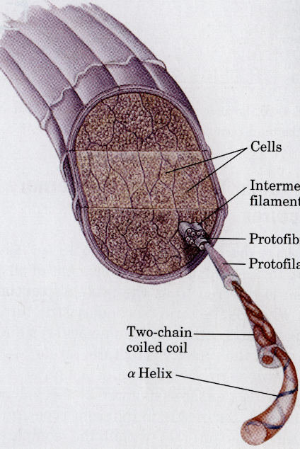
Mata struktūra
Šūnas
Vidējais filaments (4 fibrillas)
Fibrilla
Protofilaments
Kā zināms, mati neaug ātri, tomēr normālam cilvēkam vienā sekundē izaug aptuveni 10 alfa spirāļu apgriezieni
savītā spirāle
α spirāle

Slide 21
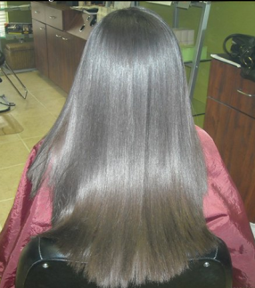
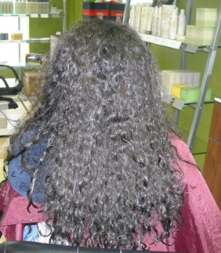
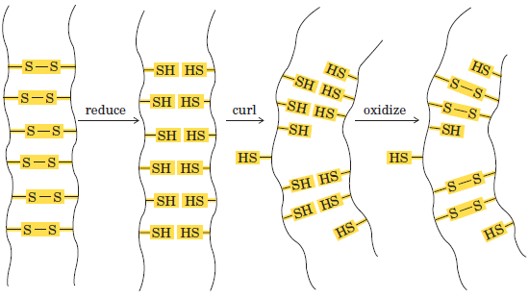
Ilgviļni
Starp keratīna α-spirālēm ir daudzi disulfīdu tiltiņi
Disulfīdu tiltiņus var izjaukt ar reducējošo aģentu palīdzību
Pēc tam matus var saliekt (vai iztaisnot...), spirāles nobīdīsies
Tad pielieto oksidējošos aģentus, izveidojas jauni disulfīdi, kuri notur jauno spirāļu pozīciju

Slide 22
Fibroīns
Fibroīns ir zīda galvenā sastāvdaļa
Fibroīna sekvence sastāv galvenokārt no (Gly-Ser-Gly-Ala-Gly-Ala)_{n} atkārtojumiem
Strukturāli fibroīns veido vienu virs otras novietotas antiparalēlas β plāksnes

Slide 23
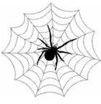
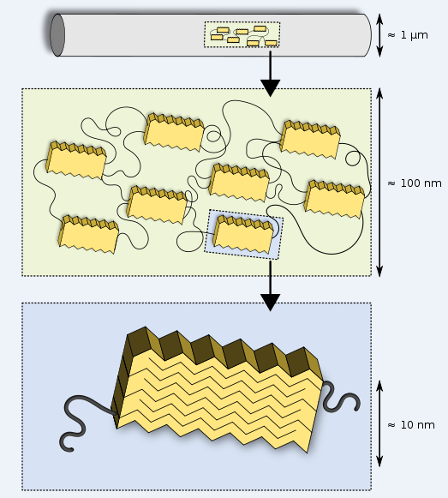
Zirnekļtīklu fibroīns
Līdzīgi zīda fibroīnam veido β plāksnes
β plāksnes veido mikrokristālus
Starp mikrokristāliem ir nestrukturēti cilpu rajoni
Izturīgāks par tēraudu, bet daudz vieglāks un elastīgāks

Slide 24
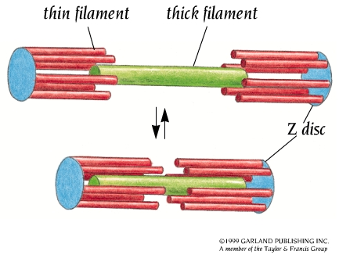
Muskuļu šķiedras
Sastāv no resnajiem un tievajiem filamentiem
Resnos filamentus veido miozīns
Tievos filamentus veido aktīns
Resnajiem un tievajiem filamenti pārvietojoties vienam gar otru notiek muskuļu saraušanās un izstiepšanās

Slide 25
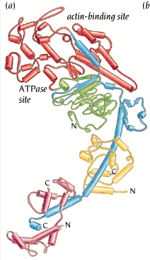
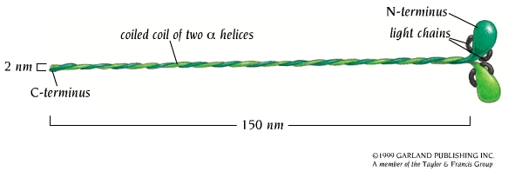
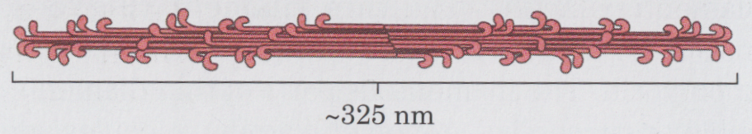
Miozīns
Miozīns ir heteroheksamērs, sastāv no 2 smagajām ķēdēm un 4 vieglajām
Smagajai ķēdei N-galā ir globulārs domēns, pie kura ir piesaistītas 2 vieglās ķēdes
C-gals veido garu savērpto spirāli (līdzīgu α-keratīniem)
Vairākas miozīna molekulas kopā veido resno filamentu

Slide 26
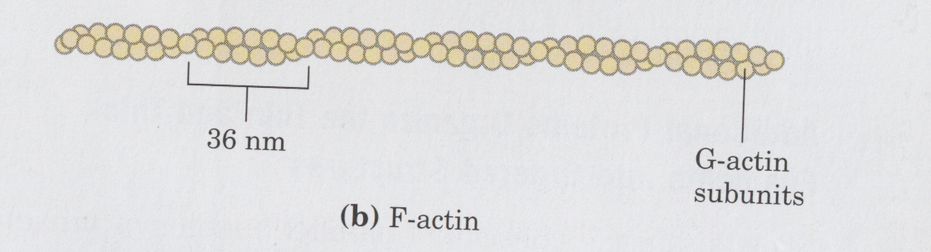
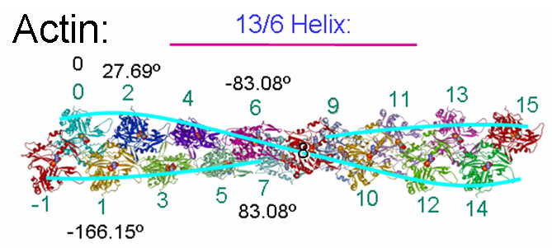
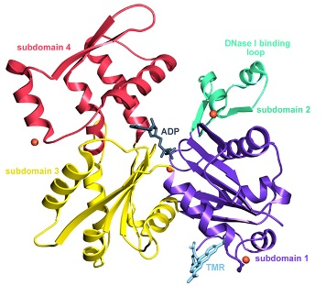
Aktīns
Aktīna monomērs (G-aktīns) ir globulārs proteīns
Aktīna šķiedra (F-aktīns) sastāv no daudziem monomēriem, kas izkārtoti spirāles formā

Slide 27
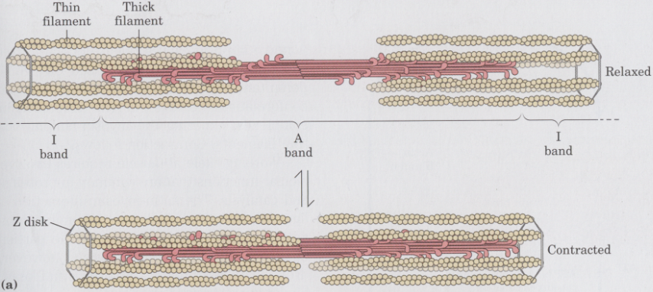
Aktīna-miozīna komplekss
Miozīna globulārais domēns mijiedarbojas ar aktīna filamentu

Slide 28
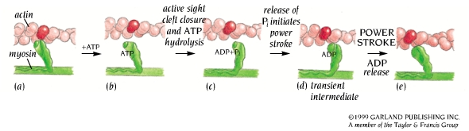
Aktīna-miozīna darbības mehānisms
Miozīna globulārais domēns satur ATF piesaistīšanās centru
Pēc ATF piesaistes domēns izmaina formu un atraujas no aktīna
Pēc ATF hidrolīzes par ADF domēns aizliecas līdz nākošajai aktīna molekulai un piesaistas pie tās
Pēc ADF atbrīvošanās, domēns izmaina formu uz sākotnējo, rezultātā aktīns un miozīns viens pret otru nobīdas

Slide 29
Amiloīdās fibrillas
Nepareizi safoldēti dabīgie proteīni vai to fragmenti, kuri veido nešķīstošas, izstieptas β-plākšņu fibrillas
Zināmākie piemēri ir Alcheimera slimības izraisītāji Aβ peptīds un tau proteīns, kā arī prioni
Atšķirībā no iepriekš apskatītajiem fibrillārajiem proteīniem, amiloīdajām fibrillām nav normālas funkcijas organismā

Slide 30
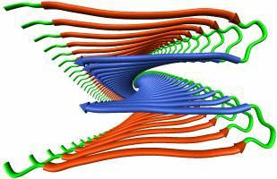

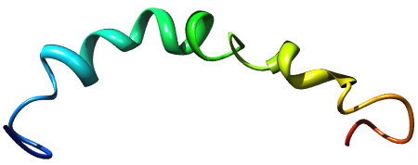
Aβ fibrillas
Alheimera saslimšanā starp nervu šūnām ir novērotas t.s. Aβ amiloīdās fibrillas
Aβ fibrillas sastāv no 42 aminoskābju gara Aβ₄₂ peptīda, kurš tiek ģenerēts no APP prekursora proteīna
APP proteīna sastāvā Aβ peptīds ir α-spirāles konformācijā
Vairāki Aβ₄₂ peptīdi kopā veido oligomērus un pēc tam fibrillārus polimērus, kuros Aβ₄₂ peptīdi veido β-plāksnes

Slide 31
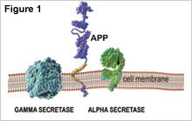
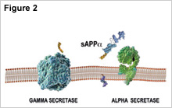
Aβ₄₀ peptīda veidošanās no APP
APP ir neironu augšanu stimulējošs proteīns, kurš tiek sekretēts starpšūnu vidē pēc transmembrionālā rajona atšķelšanas
Normāli atšķelšanu veic proteāzes α-sekretāze un γ-sekretāze
Rezultātā, atšķeļas APP ekstracellulārā forma sAPPα, kā arī 40 atlikumu garš peptīds – Aβ₄₀. Membrānā paliek vēl viens peptīda fragments
Aβ₄₀ fibrillas neveido un tam ir vairākas normālas funkcijas organismā
Aβ₄₀

Slide 32
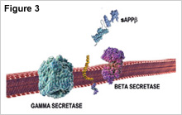
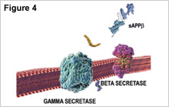
Aβ₄₂ peptīda veidošanās no APP
Atšķelšanu var veikt arī β-sekretāze un γ-sekretāze
Rezultātā, atšķeļas APP ekstracellulārā forma sAPPα, kā arī 42 atlikumu garš peptīds – Aβ₄₂. Membrānā paliek vēl viens peptīda fragments
Aβ₄₂ veido oligomērus un fibrillas
Oligomēri un fibrillas mijiedarbojas ar apkārtējo šūnu receptoriem, traucējot to normālās funkcijas
Aβ₄₂

Slide 33
Tau proteīns un neifrofibrillārie mezgli
Tau proteīns ir nepieciešams nervu šūnu mikrotrubiņu savākšanās un stabilizācijas procesam
Mikrotrubiņas – šūnu citoskeleta komponente
Alheimera slimniekiem Tau proteīns agregējas, veidojot fibrillāras, nešķīstošas, mezgliem līdzīgas struktūras
Tau mezgli izjauc mikrotrubiņu struktūru

Slide 34
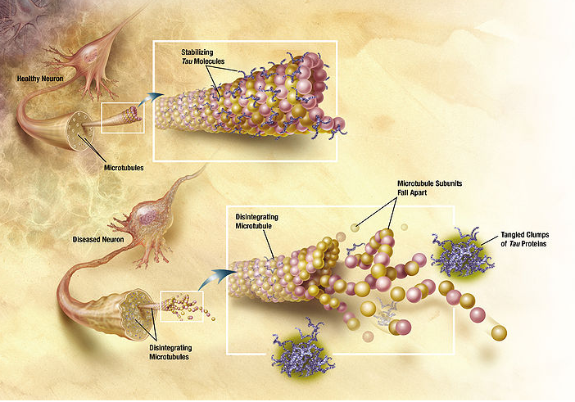

Slide 35
Prioni
Hroniska, progresīva un vienmēr fatāla saslimšana
Saslimšana var būt spontāna vai infekcioza aģenta radīta
Infekciozais aģents ir tikai proteīns, bez nukleīnskābes klātbūtnes

Slide 36
Galvenās zināmās infekcijas
Dzīvniekiem
-Scrapie (aitām)
-Ūdeļu pārnēsājamā encelofātija
-Govju sūkļveida encefalopātija (BSE, ”Trako govju slimība”)
-Kaķu sūkļveida encefalopātija
Cilvēkiem
Kreicfelda-Jakoba slimība (CJD)
Gerstmana-Strauslera sindroms
Kuru

Slide 37
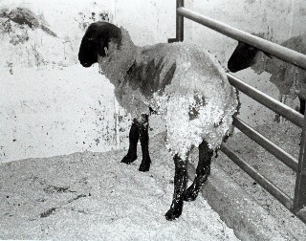
Scrapie
Fatāla prionu saslimšana aitām, kuras rezultātā tām rodas nepārtraukta vēlme trīties gar žogiem
No slimības nosaukuma ir cēlies infekciozā proteīna PrP^{Sc} apzīmējums – PrP “Scrapie”

Slide 38
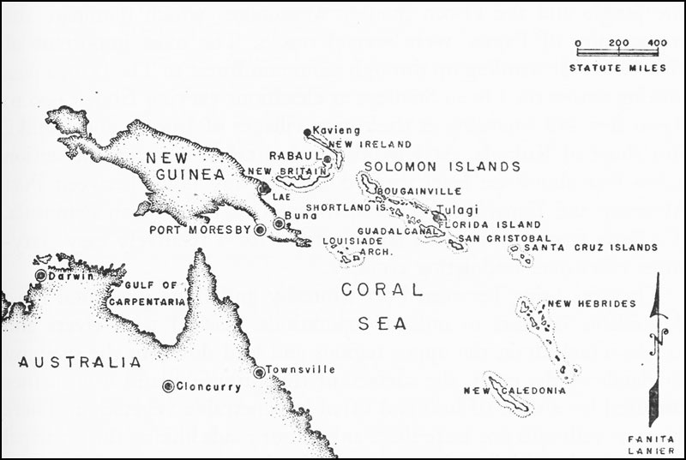

Kuru
Fatāla slimība, ”smejošā nāve”, sastopama Jaungvinejā
Pārnēsāta rituālā kanibālisma ceļā
Dažas Jaungvinejas ciltis godina savus mirušos, tos apēdot

Slide 39
Prionu saslimšanu infekciozais aģents
PrP^{c} (PrP cellular) ir proteīna normālais, šķīstošais variants ar neskaidru funkciju, producēts nervu šūnās
PrP^{Sc} (PrP Scrapie) ir tas pats proteīns, ar kuru ir notikušas lielas strukturālas izmaiņas, veidojot nešķīstošas, no b-plāksnēm sastāvošas fibrillas, kuras atgādina Alheimera amiloīdus
PrP^{Sc} pats spēj katalītiski pārveidot PrP^{c} par PrP^{Sc}
“Knockout” peles bez PrP^{c} attīstas normāli, norādot, ka fatālas ir PrP^{Sc} fibrillas nevis PrP^{c} trūkums
Proteīna PrP^{Sc} forma ir ļoti stabila un spēj izturēt temperatūras, augstākas par 100ºC

Slide 40
PrP^{Sc} fibrillu veidošanās mehānisms
PrP^{Sc}
PrP^{c}
PrP^{c}
Spontāna strukturāla pārkārtošanās
EksternālsPrP^{Sc}
Normāla PrP^{c} funkcija ?
PrP^{c}
PrP^{c}
PrP^{Sc}
PrP^{Sc} inducēta strukturāla pārkārtošanās
PrP^{Sc}
PrP^{Sc} polimerizācija
PrP^{Sc}
PrP^{Sc} fibrilla
PrP^{Sc}
PrP^{Sc}
PrP^{Sc}
PrP^{Sc}
PrP^{Sc}
PrP^{Sc}

Slide 41
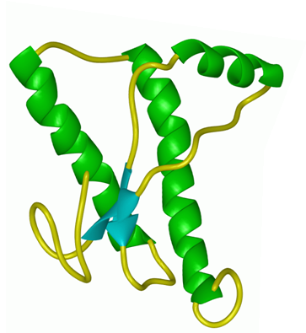
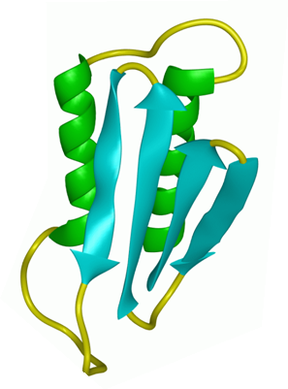
PrP^{c} un PrP^{Sc} monomēri
PrP^{c}
PrP^{Sc}

Slide 42
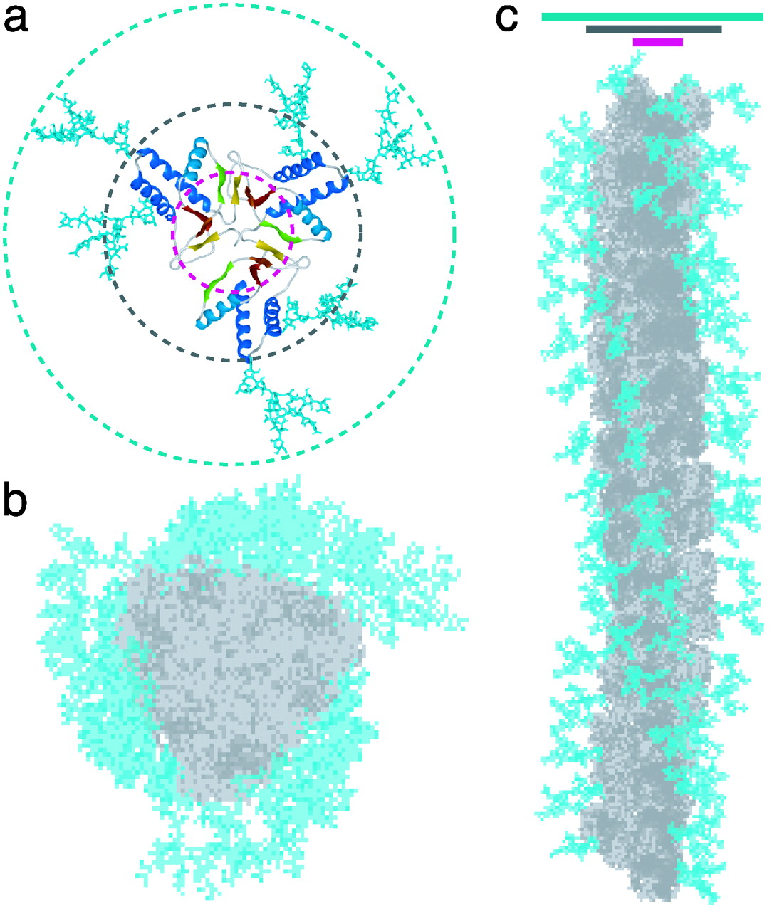
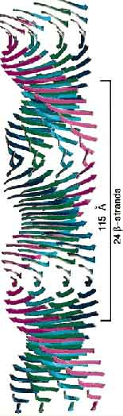
Prionu fibrillārā forma

Slide 43
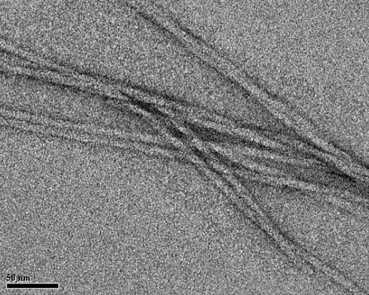
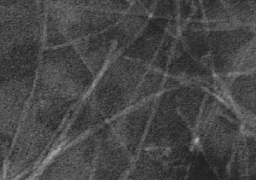
Elektronu mikroskopija attēli (A) Aß peptīda un (B) PrP^{Sc} fibrillām
Gan Alheimera gan prionu slimības raksturo fibrillāru proteīnu agregātu veidošanās smadzenēs
Tomēr, lai arī vizuāli un strukturāli līdzīgas, fibrillas ir veidotas katrā gadījumā no cita proteīna
PrP^{Sc} spēj autokatalītiski pārveidot PrP^{c}, tādēļ PrP^{Sc} ir infekciozs. Aβ peptīdam nepiemīt infekciozas īpašības

